Slide 1
Proiect “Îmbunătățirea Sistemului de Evaluare și Monitorizare a Calității Aerului la nivel național” Cod My SMIS2014+: 139703
REGIUNE | JUDEȚ | DESCRIERE ACHIZIȚII
REGIUNEA SUD-VEST OLTENIA | GORJ | Amplasare staţie de monitorizare (Trafic) (Municipiul Târgu-Jiu) Instalare echipamente prelevare PM₁₀
 | MEHEDINȚI | Amplasare staţie de monitorizare (Fond urban) (Municipiul Drobeta-Turnu Severin) Instalare echipamente prelevare PM₁₀
 | OLT | Amplasare staţie de monitorizare (Trafic) (Municipiul Slatina) Instalare echipamente prelevare PM₁₀
Proiect cofinanțat din Fondul European de Dezvoltare Regională prin
Programul Operațional Infrastructură Mare 2014-2020

Slide 2
Rezultatele determinărilor
PM₁₀
UM: µg/m³
Rezultatele determinărilor
PM_{2,5}
UM: µg/m³
Legendă
Rezultatele determinărilor
BaP în mod similar cu PM_{2,5}
UM: ng/m³
Campaniile
C I
C II
C III
C IV
C V
Reprezentarea grafică a valorilor zilnice separat pentru cele 4 campanii, pentru fiecare amplasament propus, pentru PM₁₀ , PM_{2,5}
Calendarul campaniilor (1 – 12 lunile anului)
Perioada de iarnă (1 octombrie – 31 martie cf. L.104/2011)
1
2
3
10
11
12
Prezentarea tabelară a mediei valorilor zilnice pentru PM₁₀ și a valorii maxime pentru fiecare campanie și fiecare amplasament propus, pentru PM₁₀
Perioada de vară (1 aprilie – 30 septembrie cf. L.104/2011)
4
5
6
7
8
9
Reprezentarea grafică comparativă pentru amplasamentele propuse a mediilor valorilor zilnice pentru toate cele 4 campanii (12 zile) și a valorii maxime zilnice pentru PM₁₀
Amplasamentele locațiilor
Codificarea locațiilor
a
b
c
Concentrații maxime
☑
Facultative – nu sunt prevăzute în proiect
CRITERII DE SELECȚIE a amplasamentului propus:
Ariile în care apar cele mai mari concentrații
Reprezentarea grafică comparativă pentru amplasamentele propuse a mediilor valorilor zilnice pentru toate cele 4 campanii (12 zile) pentru PM_{2,5}

Slide 3
Pentru PM_{2,5} (dacă rezultatele analizelor nu coincid pentru cei doi indicatori)
CRITERII DE SELECȚIE a amplasamentului propus:
Ariile în care apar cele mai mari concentrații
Pentru PM₁₀ și PM_{2,5} (dacă rezultatele analizelor coincid pentru cei doi indicatori)
Parametrii statistici relevanți pentru cele mai mari concentrații:
PM₁₀: concentrația medie și concentrația maximă zilnică
PM_{2,5}: concentrația medie
BaP: concentrația medie
Pentru BaP: se prezintă analiza
O analiză generală privind contribuția surselor, în care:
„media POIM„ reprezintă media rezultatelor obținute în toate campaniile pentru toate cele trei amplasamente; nu este prezentată pentru fiecare amplasament în parte
”media RNMCA„ este media determinărilor din zilele care corespund perioadei de prelevare din campaniile POIM
O analiză detaliată privind contribuția surselor, pentru fiecare amplasament în parte, cu evidențierea numărului de zile cu „creșteri„ negative (neconcordanța dintre rezultate POIM și RNMCA).
- Comentarii
- Propunere amplasament stație

Slide 4
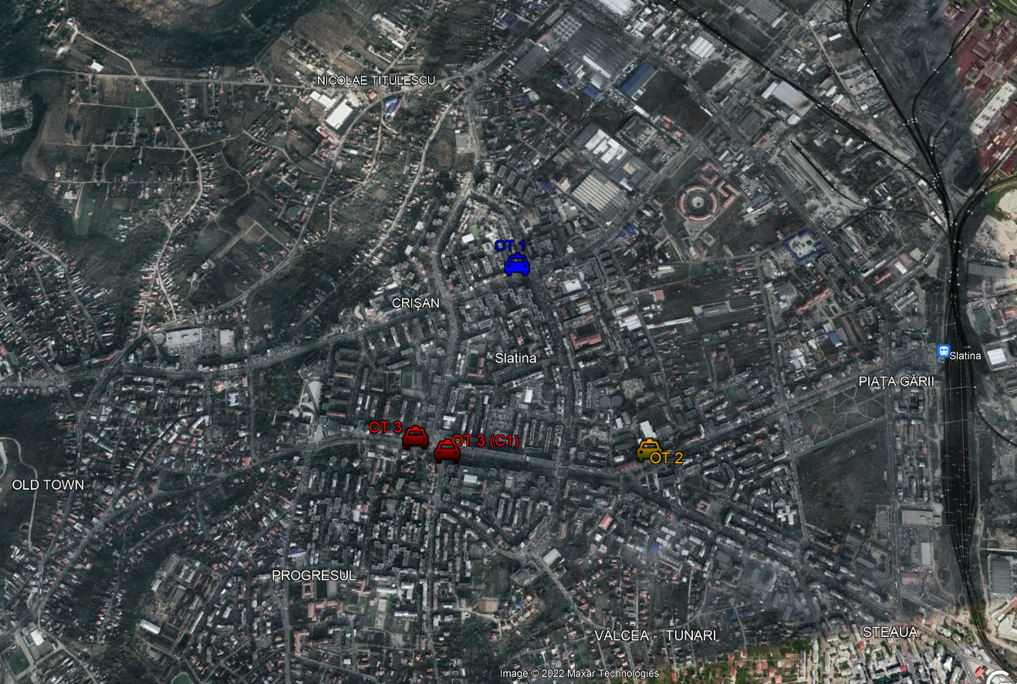
AMPLASARE PUNCTE DE PRELEVARE
Zona de evaluare a calității aerului OLT
OT1, OT2, OT3
Locația 1: Strada Crişan nr. 11
Distribuția campaniilor pe anotimpuri
decembrie | martie | iunie | septembrie
ianuarie | aprilie | iulie | octombrie
februarie | mai | august | noiembrie
Locația 3:
- Str. Arcului, nr. 3 (C1)
- Bd. Alexandru Ioan Cuza, nr. 18
Locația 2: Bd. Alexandru Ioan Cuza, nr. 155
1
2
3
10
11
12
Perioada de iarnă
(3 campanii)
municipiul Slatina
Calendarul
Campaniilor
CI, CII, CIII, CIV, CV
6
7
8
9
Perioada de vară
(2 campanii)
4
5

Slide 5
Rezultatele determinărilor
PM₁₀
UM: µg/m³
Comentarii:
Concentrația medie cea mai ridicată a fost determinată pentru locația OT2;
Concentrațiile medii au valori apropiate pentru locația 1 și 3 (29,36 µg/m³, 29,52 µg/m³) dar și pentru locația OT2 (cu toate că ceva mai ridicată 33,83 µg/m³ );
Concentrația maximă pe 24 ore a fost determinată pentru locația OT2;

Slide 6
7
11
2
5

Slide 7
Rezultatele determinărilor
PM_{2,5}
UM: µg/m³
Comentarii:
Concentrația medie cea mai ridicată a fost determinată pentru locația OT2;
Concentrațiile medii au valori apropiate: 21,00 µg/m³, 21,60 µg/m³ pentru locațiile OT1 și OT3 ceea ce poate indica o bună reprezentativitate a locațiilor OT1 și OT2; circa 10% mai mare în OT2

Slide 8
7
11
2
5

Slide 9
Rezultatele determinărilor
BaP
UM: ng/m³
Comentarii:
În perioada de iarnă (lunile ianuarie, februarie, noiembrie) au fost determinate cele mai mari concentrații; sursă probabilă de emisii din încălzirea rezidențială – reflectată în nivelul de fond care face parte din concentrație locală determinată;
Concentrația medie cea mai ridicată a fost determinată pentru locația OT2;

Slide 10
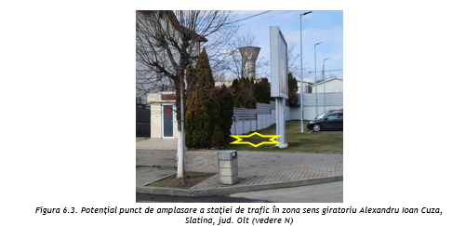
Rezultatele determinărilor
PM₁₀
UM: µg/m³
Locația | C I |  | C II |  | C III |  | C IV |  | C V |  | media | Max
 | media | Max | media | Max | media | Max | media | Max | media | Max
OT1 | 18.78 | 21.11 | 29.77 | 31.34 | 33.15 | 44.57 | 28.50 | 31.70 | 36.59 | 38.95 | 29.36 | 44.57
OT2 | 27.42 | 31.79 | 45.53 | 51.63 | 29.13 | 36.50 | 36.56 | 47.46 | 30.50 | 34.06 | 33.83 | 51.63
OT3 | 35.81 | 46.74 | 38.89 | 40.22 | 28.14 | 33.33 | 18.93 | 21.92 | 25.85 | 28.44 | 29.52 | 46.74
Rezultatele determinărilor
PM_{2,5}
UM: µg/m³
Locația | C I |  | C II |  | C III |  | C IV |  | C V |  | POIM
 | media | Max | media | Max | media | Max | media | Max | media | Max | media | Max
OT1 | 16.21 | 18.30 | 15.31 | 18.57 | 25.54 | 33.88 | 21.41 | 24.18 | 26.54 | 27.54 | 21.00 | 33.88
OT2 | 25.45 | 29.89 | 25.88 | 30.98 | 21.29 | 27.72 | 24.40 | 30.43 | 22.16 | 24.64 | 23.83 | 30.98
OT3 | 32.79 | 41.58 | 23.19 | 24.55 | 20.11 | 25.27 | 14.01 | 16.49 | 17.90 | 20.74 | 21.60 | 41.58
Rezultatele determinărilor
BaP
UM: ng/m³
Locația | C I |  | C II |  | C III |  | C IV |  | POIM
 | media | Max | media | Max | media | Max | media | Max | media BaP | Max
OT1 | 2.13 | 2.40 | 0.09 | 0.13 | 1.83 | 2.95 | 1.40 | 1.81 | 1.14 | 2.95
OT2 | 2.85 | 3.92 | 0.13 | 0.19 | 1.54 | 1.98 | 1.38 | 2.04 | 1.22 | 3.92
OT3 | 4.23 | 6.37 | 0.09 | 0.12 | 0.78 | 1.09 | 0.54 | 0.86 | 1.14 | 6.37
Locația | PM_{2,5}/PM₁₀
OT1 | 0.72
OT2 | 0.70
OT3 | 0.73
 | PM₁₀ | PM_{2,5} | PM_{2,5}/PM₁₀ | BaP
OT1
OT2 | ☑ | ☑ |  | ☑
OT3 |  |  | ☑
Propunere amplasare OT-3
OT-3
Sursa: Raport ICSI Februarie 2022

Slide 11
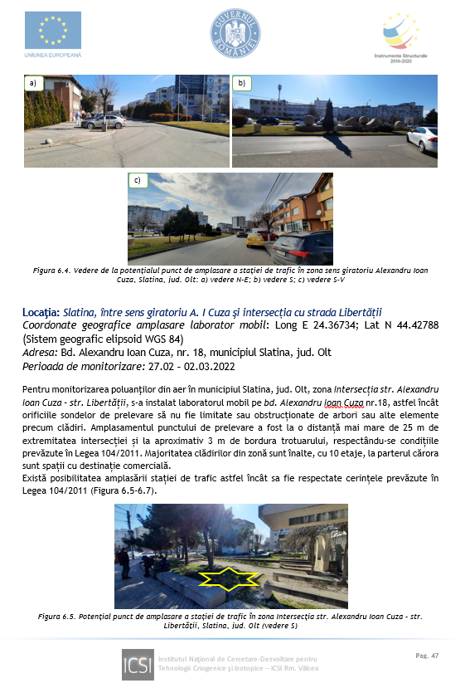
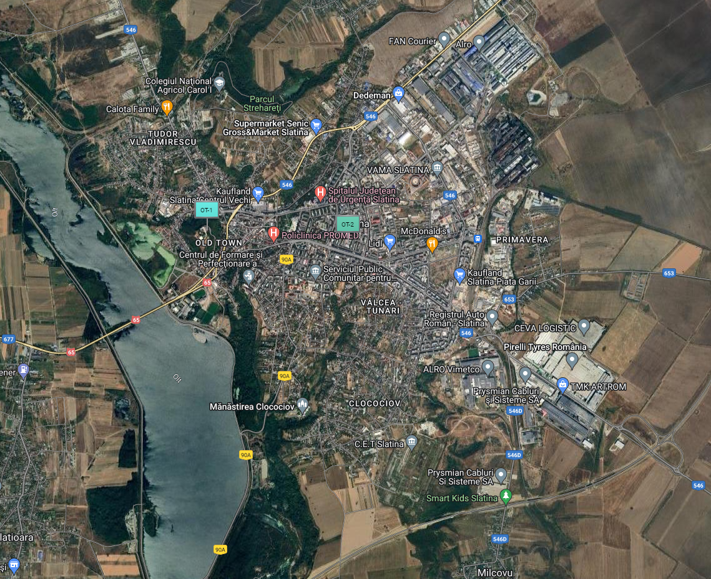
Propunere amplasare OT-3
Stația automată de monitorizare a calității aerului, tip trafic
OT-4 – RNMCA (figura 6.4 alăturată)
Creștere locală (T) = Nivel local (T) – Fond urban (FU)
Creștere locală (I) = Nivel local (I) – Fond urban (FU)
I
FU
OT-3
T
Sursa: Raport ICSI Februarie 2022

Slide 12
Analiză generală privind contribuția surselor
Creștere locală (T) = Nivel local (T) – Fond urban (FU)
PM10, µg/m³
Perioade campanii POIM | media POIM (T) | media RNMCA OT-2 (FU) | Creștere locală trafic | Distribuție
C I 13-22.01.2021 | 27.33 | lipsă date |  | Perioada de iarnă
C II 9-15.07.2021 | 38.06 | 34.72 | 3.34 | Perioada de vară
C III 11.-17.11.2022 | 30.14 | 22.32 | 7.82 | Perioada de iarnă
C IV 21.02-02.03.2022 | 28.00 | 19.57 | 8.43 | Perioada de iarnă
C V 11.05-20.05.2023 | 30.90 | 22.18 | 8.72 | Perioada de vară
PM2.5, µg/m³
Perioade campanii POIM | media POIM (T) | media RNMCA OT-2 (FU) | Creștere locală trafic | Distribuție
C I 13-22.01.2021 | 24.82 | lipsă date |  | Perioada de iarnă
C II 9-15.07.2021 | 21.46 | 20.01 | 1.45 | Perioada de vară
C III 11.-17.11.2022 | 22.31 | 15.56 | 6.75 | Perioada de iarnă
C IV 21.02-02.03.2022 | 19.94 | 15.81 | 4.13 | Perioada de iarnă
C V 11.05-20.05.2023 | 22.15 | 13.92 | 8.23 | Perioada de vară

Slide 13
Analiză detaliată privind contribuția surselor
Creștere locală (T) = Nivel local (T) – Fond urban (FU) pentru PM₁₀
Campanie | luna campanie | Interval mediere | Cod proba | PM10 POIM | PM10 OT-2 | Crestere T | Interval mediere | Cod proba | PM10 POIM | PM10 OT-2 | Crestere T | Interval mediere | Cod proba | PM10 POIM | PM10 OT-2 | Crestere T
 |  | Locația 1 |  |  |  |  | Locația 2 |  |  |  |  | Locația 3
CI | Ianuarie | 13-14.01.2021 | OT I 1a PM10 | 21.11 |  |  | 16-17.01.2021 | OT I 2a PM10 | 22.28 |  |  | 19-20.01.2021 | OT I 3a PM10 | 29.35
 |  | 14-15.01.2021 | OT I 1b PM10 | 20.65 |  |  | 17-18.01.2021 | OT I 2b PM10 | 28.17 |  |  | 20-21.01.2021 | OT I 3b PM10 | 31.34
 |  | 15-16.01.2021 | OT I 1c PM10 | 14.58 |  |  | 18-19.01.2021 | OT I 2c PM10 | 31.79 |  |  | 21-22.01.2021 | OT I 3c PM10 | 46.74
CII | Iulie | 09-10.07.2021 | OT II 1a PM10 | 29.26 | 25.29 | 3.97 | 15-16.07.2021 | OT II 2a PM10 | 44.47 | 45.81 | -1.34 | 12-13.07.2021 | OT II 3a PM10 | 37.59 | 45.81 | -8.22
 |  | 10-11.07.2021 | OT II 1b PM10 | 28.71 | 17.74 | 10.97 | 16-17.07.2021 | OT II 2b PM10 | 51.63 | 49.52 | 2.11 | 13-14.07.2021 | OT II 3b PM10 | 38.86 | 49.52 | -10.66
 |  | 11-12.07.2021 | OT II 1c PM10 | 31.34 | 28.74 | 2.60 | 17-18.07.2021 | OT II 2c PM10 | 40.49 | 41.21 | -0.72 | 14-15.07.2021 | OT II 3c PM10 | 40.22 | 41.21 | -0.99
CIII | Noiembrie | 11 – 12.11.2021 | OT III 1a PM10 | 32.25 | 31.34 | 0.91 | 17 – 18.11.2021 | OT III 2a PM10 | 36.50 | 23.99 | 12.51 | 14 – 15.11.2021 | OT III 3a PM10 | 21.38 | 18.3 | 3.08
 |  | 12 – 13.11.2021 | OT III 1b PM10 | 44.57 | 30.45 | 14.12 | 18 – 19.11.2021 | OT III 2b PM10 | 35.14 | 20.57 | 14.57 | 15 – 16.11.2021 | OT III 3b PM10 | 15.50 | 21.38 | -5.88
 |  | 13 – 14.11.2021 | OT III 1c PM10 | 22.64 | 18.3 |  | 19 – 20.11.2021 | OT III 2c PM10 | 15.76 | 9.1 | 6.66 | 16 – 17.11.2021 | OT III 3c PM10 | 17.65 | 15.5 | 2.15
CIV | Februarie | 21-22.02.2022 | OT IV 1a PM10 | 31.70 | 29.15 | 2.55 | 24-25.02.2022 | OT IV 2a PM10 | 47.46 | 16.11 | 31.35 | 27-28.02.2022 | OT IV 3a PM10 | 14.49 | 8.88 | 5.61
 |  | 22-23.02.2022 | OT IV 1b PM10 | 28.71 | 22.82 | 5.89 | 25-26.02.2022 | OT IV 2b PM10 | 41.12 | 26.83 | 14.29 | 28.02-01.03.2022 | OT IV 3b PM10 | 20.38 | 12.58 | 7.80
 |  | 23-24.02.2022 | OT IV 1c PM10 | 25.09 | 17.64 | 7.45 | 26-27.02.2022 | OT IV 2c PM10 | 21.11 | 25.35 | -4.24 | 01-02.03.2022 | OT IV 3c PM10 | 21.92 | 17 | 4.92
CV | Mai | 11-12.05.2022 | OT V 1a PM10 | 33.97 | 17.6 | 16.37 | 14-15.05.2022 | OT V 2a PM10 | 30.89 | 24.23 | 6.66 | 17-18.05.2022 | OT V 3a PM10 | 28.44 | 30.51 | -2.07
 |  | 12-13.05.2022 | OT V 1b PM10 | 36.87 | 24.99 | 11.88 | 15-16.05.2022 | OT V 2b PM10 | 26.54 | 18.44 | 8.10 | 18-19.05.2022 | OT V 3b PM10 | 22.74 | 17.34 | 5.40
 |  | 13-14.05.2022 | OT V 1c PM10 | 38.95 | 26.18 | 12.77 | 16-17.05.2022 | OT V 2c PM10 | 34.06 | 24.49 | 9.57 | 19-20.05.2022 | OT V 3c PM10 | 26.36 | 15.87 | 10.49
nr.zile |  |  |  |  |  | 0 |  |  |  |  | 3 |  |  |  |  | 5
Locația 1

Slide 14
Analiză detaliată privind contribuția surselor
Creștere locală (T) = Nivel local (T) – Fond urban (FU) pentru PM₁₀
Locația 2
Locația 3

